Slide 1
Protokol č.1: Makrofoto, mikroskopické preparáty, mikroskopické techniky
Simona Valášiková, jeseň 2012

Slide 2
1) MAKROFOTO
U izolovaných mikrobiálnych kolónií môžeme v rámci
makroskopickej morfológie hodnotiť ich:
tvar: okrúhly, nepravidelný (laločnatý, zvlnený,...)
farbu: bezfarebná, pigmentovaná
profil: plochý, zvýšený, vypuklý, pupkovitý, gombíkovitý
okraje: hladké, vrúbkované, zubaté, rhizoidné, vláknité
povrch: hladký, lesklý, matný, drsný
transparenciu: priehľadná, priesvitná, nepriehľadná

Slide 3
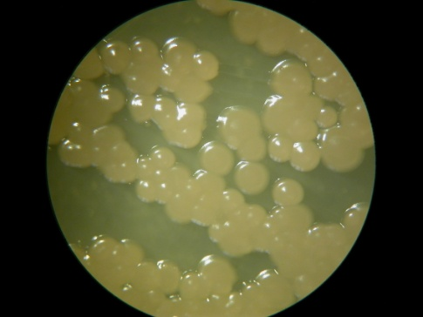
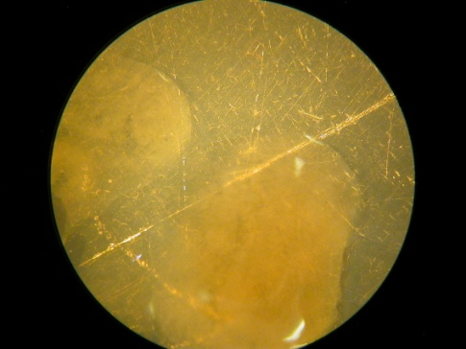
Makrofoto vybraných MO z úlohy IX. Azotobacter vinelandii CCM 289 veľkosť kolónií: stredne veľké povrch: lesklý okraje: pravidelné (hladké) profil: zvýšený farba: žltozelená Sporosarcina ureae CCM 860 veľkosť kolónií: drobné povrch: matný okraje: pravidelné (hladké) profil: plochý farba: béžová Leuconostoc mesenteroides CCM 1803 veľkosť kolónií: obrovské (nie izolované) povrch: lesklý okraje: pravidelné (hladké) profil: zvýšený farba: hnedá + výrazný zápach

Slide 4
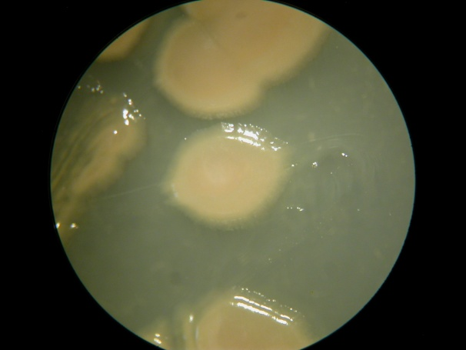
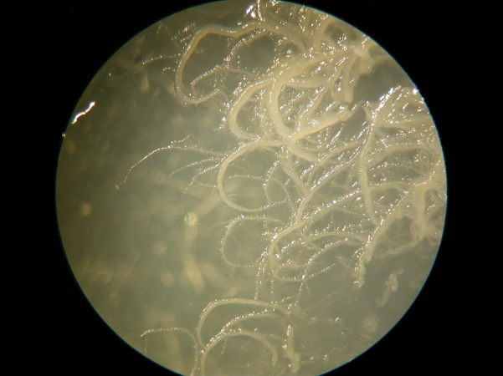
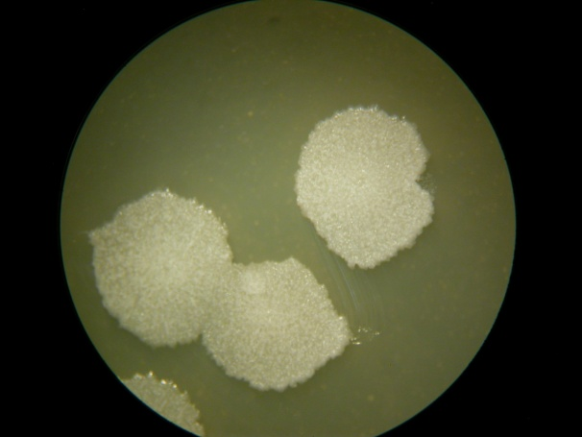
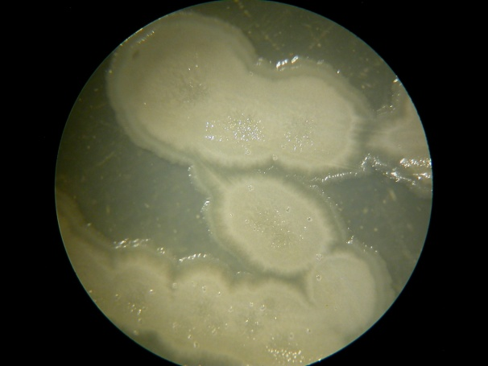
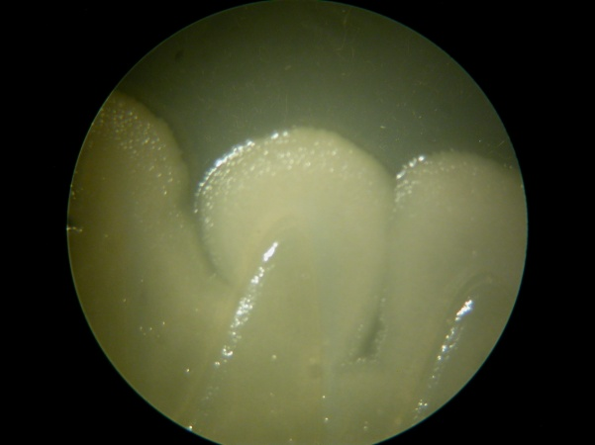
Makrofoto zástupcov rodu Bacillus
B. megaterium CCM 2007
B. sphaericus CCM 1615
B. mycoides CCM 145
B. subtilis CCM 2216
B. thuringiensis CCM 19
B. cereus CCM 2010

Slide 5
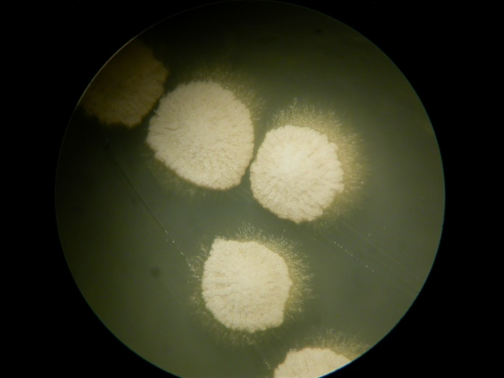
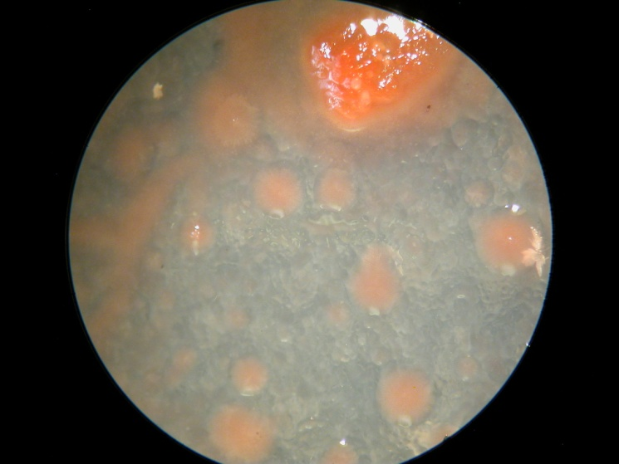
Makrofoto zástupcov domény Bacteria, Archaea a kvasiniek (eukar.org.)
kvasinka:
Saccharomyces cerevisiae
Bacteria:
Serratia marcescens CCM 303
Archaea: Haloarcula hispanica CCM 3601T

Slide 6
2) Mikroskopické preparáty
Niektoré morfologické znaky mikroorganizmov je potrebné posudzovať v mikroskopickom preparáte.
Pre posúdenie skutočného tvaru živej bunky a štruktúry buniek neporušených fixáciou a farbením, ďalej na pozorovanie rastu, množenia a pohybu baktérií apod. pripravujeme natívny preparát.
Farbené preparáty sa využívajú pri zisťovaní typu BS, tvaru buniek a usporiadania ich zhlukov, prítomnosti a uložení spor, púzdier a inklúzií a taktiež pri zisťovaní životaschopnosti buniek.
Medzistupeň medzi vitálními a fixovanými preparátmi tvorí pozorovanie nesfarbených buniek na kontrastnom pozadí, čo nám umožňujú negatívne farbené preparáty. Využívajú sa pre meranie presnej veľkosti buniek nedeformovaných fixáciou a farbením. Nefarbíme bunky, ale ich okolie (napr. nigrosinom).

Slide 7
Gramovo farbenie
Gramovo farbenie je jednou z najdôležitejších diagnostických metód pri identifikácii baktérií – rozlišuje baktérie
→ grampozitívne, ktoré sa farbia modrofialovo
→ gramnegatívne, ktoré sa farbia červenoružovo.
Podstata grampozitivity tkvie v odlišnom zložení bunkovej steny.
Jedná sa o farbenie fixovaného preparátu a následné morenie buniek roztokom jódu. Vzniká komplex farbivo-jód-BS, ktorý sa tvorí v G+ aj v G- baktériách. Rozdiel vzniká pri premývaní preparátu alkoholom, z G- sa komplex vymýva (odfarbujú sa) a G+ si sfarbenie ponechávajú (komplex zostáva zachytený v BS). Pre zvýraznenie rozdielu sa G- baktérie dofarbujú kontrastným farbivom.
U gramlabilných MO je Gramova reakcia závislá na fyziologickom stave bunky a na zložení kultivačného prostredia. Gramova reakcia je najspoľahlivejšia u mladej bakteriálnej kultúry (˂ 24h), staršie kultúry nemusia zadržovať primárne farbivo a výsledky nie sú presné.

Slide 8
Preparáty farbené podľa Grama
Úloha č. 9: G+ koky alebo krátke tyčinky
Azotobacter vinelandii Leuconostoc mesenteroides Sporosarcina ureae
G- krátke tyčinky G+ koky (diplokok) G+ koky (tetrády, balíčky)
CCM 289, zv 1000x CCM 1803, zv 1000x CCM 860, zv 1000x

Slide 9
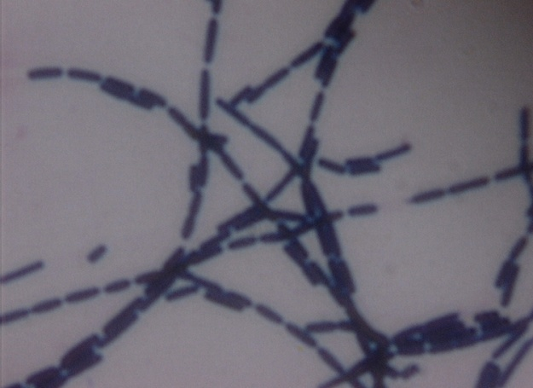
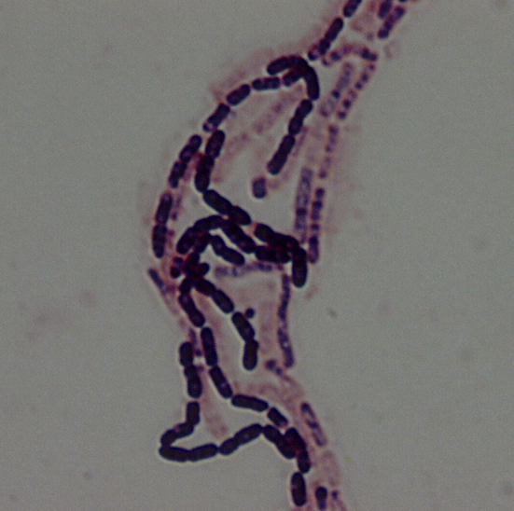
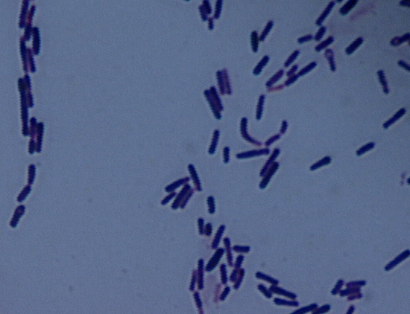
Úloha č. 1: Porovnanie rôznych tvarov bakteriálnych buniek v
rámci jedného rodu, Gramovo farbenie → Bacillus
Bacillus mycoides CCM 145
Bacillus cereus CCM 2010
Bacillus megaterium CCM 2007
Bacillus thuringiensis CCM 19 Bacillus sphaericus CCM 1615

Slide 10
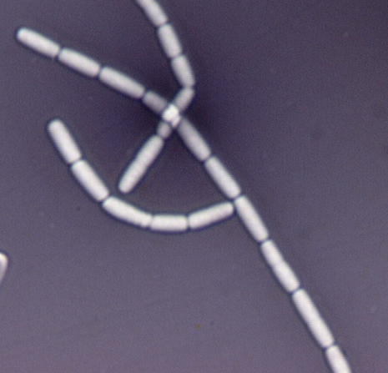
Negatívne farbenie
→ Bacillus
Bacillus megaterium CCM 2007 Bacillus cereus CCM 2010
Bacillus sphaericus CCM 1615 Bacillus mycoides CCM 145

Slide 11
Negatívne farbenie → G+ koky
Leuconostoc mesenteroides CCM 1803 Sporosarcina ureae CCM 860
dvojice, retiazky tetrády

Slide 12
3) Mikroskopické techniky
Mikroskopické preparáty môžeme pozorovať:
v jasnom poli (farbené preparáty)
vo fázovom kontraste (natívne preparáty)
v Nomarského kontraste (natívne preparáty)
Fázový kontrast
Obraz je vytvorený interferenciou lúčov fázovo posunutých aj neposunutých (závisí na indexe lomu prostredia)
Rozdiely vo fázi svetla sú prevedené na zmenu kontrastu
V hustej absorbujúcej časti preparátu dôjde k čiastočnej absorbcii vlnovej dĺžky a ku zmene amplitúdy, čo zachytíme jako zmenu intenzity svetla → vidíme ju jako svetlú
Umožňuje pozorovať živé objekty v natívnom stave bez farbenia, zviditeľňuje žiariace bakteriálne spóry

Slide 13
jasné pole (Gram.f.) jasné pole (Gram.f.) jasné pole (Gram.f.)
fázový kontrast fázový kontrast fázový kontrast
Bacillus thuringiensis CCM 19 Corynebacterium Micrococcus luteus CCM 169
glutamicum CCM 2428
Notes:
Bacillus thuringiensis CCM 19

